Slide 1
Python 程序设计刷题系统
写代码 → 立即判题 → 错题复习 → 随机组卷自测
把教材第 3～5 章实验题做成一个能判题、能复盘、能组卷的桌面程序
139 题
338 个
5 章
0
题库
测试用例
章节覆盖
运行依赖
答辩人：____________ 指导教师：____________ 2026-10-21

Slide 2
汇报路线
从问题到交付，四个板块
01
为什么做
教材实验题的练习现状与三个痛点
02
做成了什么
题库、判题、学习闭环、模拟组卷
03
怎么做的
分层架构与判题引擎的两个关键设计
04
做得怎么样
测试数据、交付形态与后续计划
Python 程序设计刷题系统

Slide 3
为什么做：刷题三难
教材 69 道实验题，学生和老师都费劲
判不了
记不住
跑不动
写完只能自己对样例，
边界情况全靠猜
错题散在 .py 文件里，
考前找不到
机房没装 Python，
发给同学也打不开
目标：一个双击就能用的程序，把「判题、复盘、组卷」都装进去
题库内置 → 不用找题；F5 即判 → 对错立刻知道；错题自动收集 → 复习有的放矢；
目录版免安装 → 拷到任何 Windows 电脑都能跑。
Python 程序设计刷题系统

Slide 4
做成了什么：一个程序，四条主线
题库 → 判题 → 复盘 → 组卷
读题
›
写代码
›
F5 判题
›
看反馈
›
错题复习
›
随机组卷
139 道题 · 338 用例
逐条用例判定
教材三章 + 拓展 + 算法，每题含提示/答案/解析
显示期望/实际/首个不一致的行，超时 6 秒保护
错题本 · 收藏 · 统计
模拟组卷
通过自动移除，进度与每题代码自动保存
题量/章节/难度/限时可选，交卷出得分与明细
Python 程序设计刷题系统

Slide 5
题库全景：139 题覆盖 5 个章节
教材题按原文整理，拓展与算法题重新命题并标注来源
第3章 程序控制结构
35 题
78 用例
第4章 序列
17 题
30 用例
第5章 字符串
17 题
54 用例
拓展练习
40 题
89 用例
进阶算法
30 题
87 用例
题目来源
教材：《Python 程序设计实验指导与习题解答》第 3～5 章（69 题，含实验解析纠错） 拓展：Python100Cases 等公开题集（40 题，重写题干、自写答案与用例） 算法：排序/查找/递归/栈/DP 入门（30 题）
Python 程序设计刷题系统

Slide 6
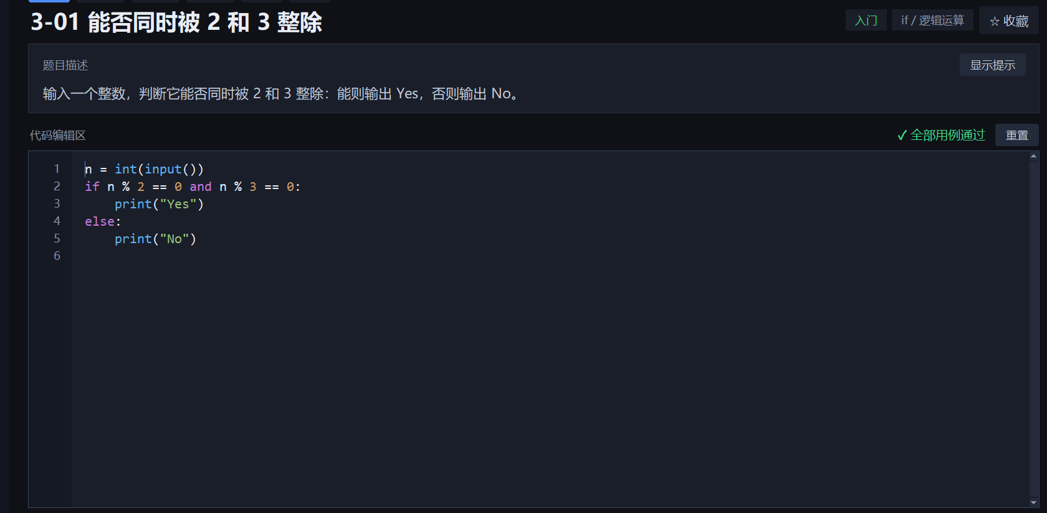
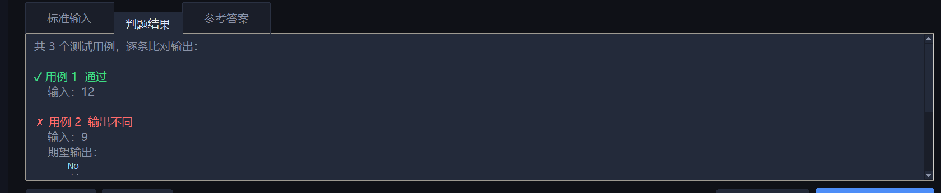
一道题里有什么
题干 · 提示 · 编辑器 · 用例 · 答案与解析
题目描述 + 方法提示
提示默认折叠，先自己想再看
代码编辑器
行号 / 语法高亮 / Tab 转 4 空格 / 自动缩进
三个标签页
标准输入 · 判题结果 · 参考答案
判题结果
逐条用例 + 期望 vs 实际 + 首个不一致行
每道题都带提示、答案、解析和 1～5 个用例
Python 程序设计刷题系统

Slide 7
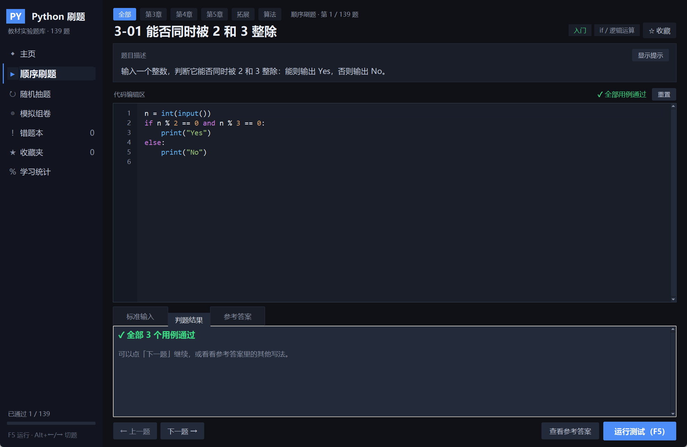
刷题页：一屏完成读题、写码、判题
章节按钮可切换范围，题目与答案就在手边
章节范围
全部 / 第3章 / 第4章 / 第5章 / 拓展 / 算法
代码区
行号 + 语法高亮，F5 直接跑
结果面板
全部通过后状态变绿
答案页
参考代码 + 易错点解析
Python 程序设计刷题系统

Slide 8

判题反馈：错在哪一行，直接告诉你
不是「对 / 错」两个字，而是可定位的反馈
逐条用例
通过 / 输出不同 / 运行出错 / 超时
定位差异
第几行不一致 + 期望 vs 实际
分类提示
EOF、NameError、死循环各有说明
6 秒超时
死循环也不会卡死界面
Python 程序设计刷题系统

Slide 9
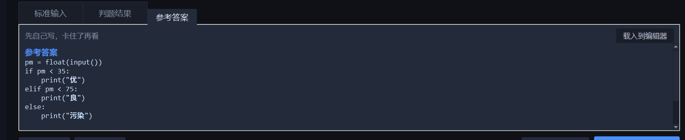
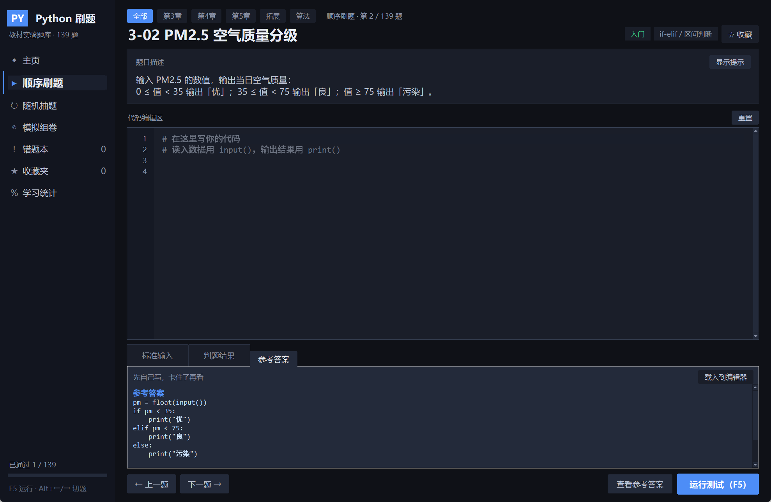
参考答案与解析：学会，而不只是做对
教材示范代码的问题也逐条指出
来源标注
拓展题会写明原题编号，方便回溯
参考代码
可一键载入编辑器对照运行
易错点解析
为什么错、正确思路、更好的写法
教材纠错
如 while 条件恒真、循环里重复打印
Python 程序设计刷题系统

Slide 10
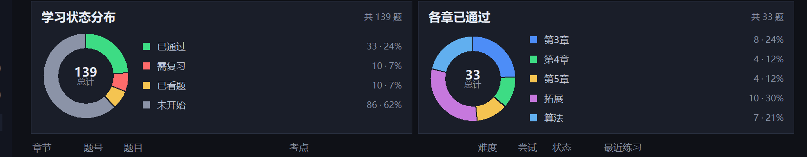
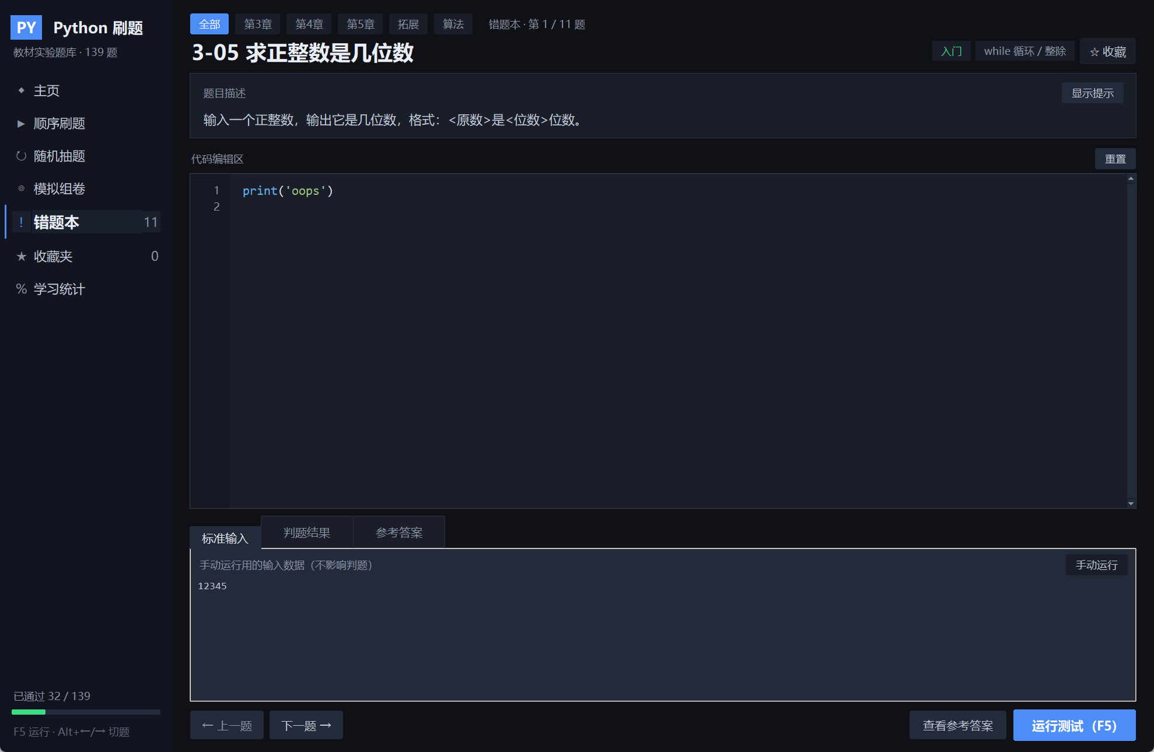
复盘：错题本与学习统计（含饼图）
错题自动收集，进度用图看得更明白
两张饼图
左：学习状态（已通过 / 需复习 / 已看题 / 未开始）
右：各章已通过数
图例带数据
每项显示数量与百分比，鼠标不用悬停也能读
环形中心
显示该图的总题数，一眼知道基量
与列表联动
下面表格仍可点击跳题，图与表同一份数据
错题本：最近一次未通过的题自动进入，通过后移除
Python 程序设计刷题系统

Slide 11

模拟组卷：按需出卷
题量、章节、难度、限时都可选，题库不足会明确提示
题量
5 / 10 / 20 / 30
章节
5 章任选，可多选
组卷规则
按章节轮转抽题
每轮从各章剩余题里取一题，保证章节覆盖均衡，不会全抽到同一章
难度
不限 / 入门 / 进阶 / 挑战
随机且可复现
用随机数生成器抽样，测试时传固定种子即可复现同一套卷子
题量不足会提示
可用题数少于要求时直接提示「只有 N 题，不够出 M 道」，不出半套卷
限时
不限 / 10 / 20 / 30 分钟
考试规则同步生效
限时、禁用答案入口、交卷评分都在进入考试时一起生效
选中项高亮显示
Python 程序设计刷题系统

Slide 12
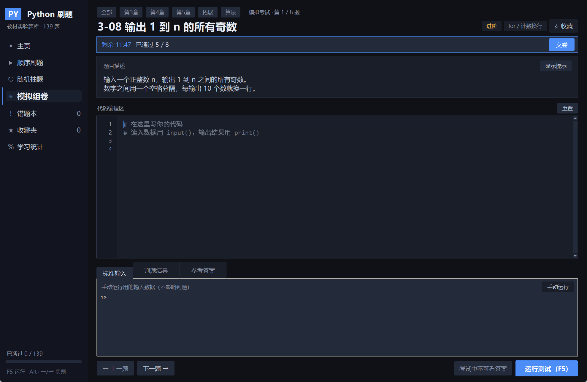
考试模式：倒计时与进度
考试中禁用章节切换与答案入口
倒计时
剩余时间随时可见，最后 1 分钟变红
实时进度
已通过 x / n 题
答案禁用
按钮变灰，点了会提示
超时交卷
倒计时归零自动提交
Python 程序设计刷题系统

Slide 13
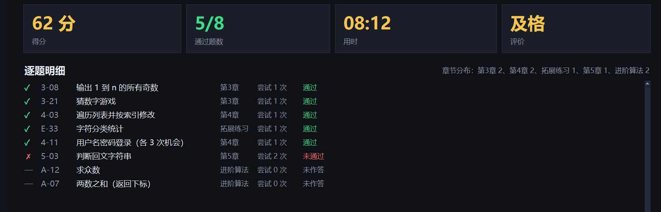
交卷报告：得分、评价、逐题明细
成绩写入历史，可回看最近 10 次
四个指标
得分、通过题数、用时、评价
逐题明细
✓ 通过 / ✗ 未通过 / — 未作答
章节分布
本次卷子各章占比一目了然
报告里有什么
后续动作
· 得分与评价：按通过率折算百分制，并给出优秀/良好/及格/需加强
· 逐题明细：通过、未通过、未作答分别标记，并记录尝试次数
· 章节分布：本次卷子各章占比，便于判断偏科
· 成绩写入历史，下次组卷可与上次对比
再来一套 / 去错题本 / 返回主页
Python 程序设计刷题系统

Slide 14
技术架构：分层解耦，数据驱动
Python 3.8 + Tkinter + PyInstaller 5.13.2
表现层
ui.py · widgets.py · theme.py · ui_exam.py
5 个页面 + 自绘控件 + DPI 缩放
业务层
judge.py · exam.py
判题执行与比对 · 组卷/限时/评分
数据层
qbank.py · bank_ch3/4/5 · bank_extra · bank_algo
139 道题的题干、答案、用例、解析
存储层
store.py
进度 / 错题 / 收藏 / 考试历史（原子写入）
判题与组卷都不依赖界面，可以脱离 GUI 单独测试——这是能快速迭代的原因
Python 程序设计刷题系统

Slide 15
判题引擎：判得准，也不卡死
五个步骤，核心在 judge.py
1
2
3
4
5
静态检查
重定向 I/O
超时看门狗
执行与捕获
归一化比对
拦截 os.system / subprocess / ctypes
stdout→StringIO，input() 不回显提示语
sys.settrace 计时，抛 BaseException 子类
EOFError / 语法错误 / 运行错误分类提示
忽略行尾空格；图形题保留缩进精确比对
为什么进程内执行，而不是起子进程？
为什么目录版而不是单文件？
打包成 exe 后 sys.executable 指向 exe 自身，
起子进程会变成再启动一个刷题程序。
单文件启动要解压到 %TEMP%，个别机器会失败；
目录版不解压，实测把 TEMP 指到不存在路径也能跑。
Python 程序设计刷题系统

Slide 16
质量保障：能自动测的都自动测了
四类测试，全部通过
139
338
10
13 + 10
道题自检
个用例
组卷自检
交互 + 边界
类型 | 覆盖内容 | 规模 | 结果
题库自检 | 参考答案跑自己的用例 | 139 题 / 338 用例 | 全部通过
组卷自检 | 随机性/覆盖/过滤/评分/限时 | 10 项 | 全部通过
交互测试 | 判题、错题、收藏、统计、组卷 | 13 项 | 全部通过
边界测试 | 死循环、输入不足、语法错误、危险调用 | 10 项 | 全部通过
打包验证 | 启动、图标、进度、高分屏、TEMP 无关 | 7 项 | 全部通过
修过的典型问题：单文件解压失败 → 改目录版；DPI 未适配 → 按屏缩放；完数题超时 → 改 √n 枚举
Python 程序设计刷题系统

Slide 17
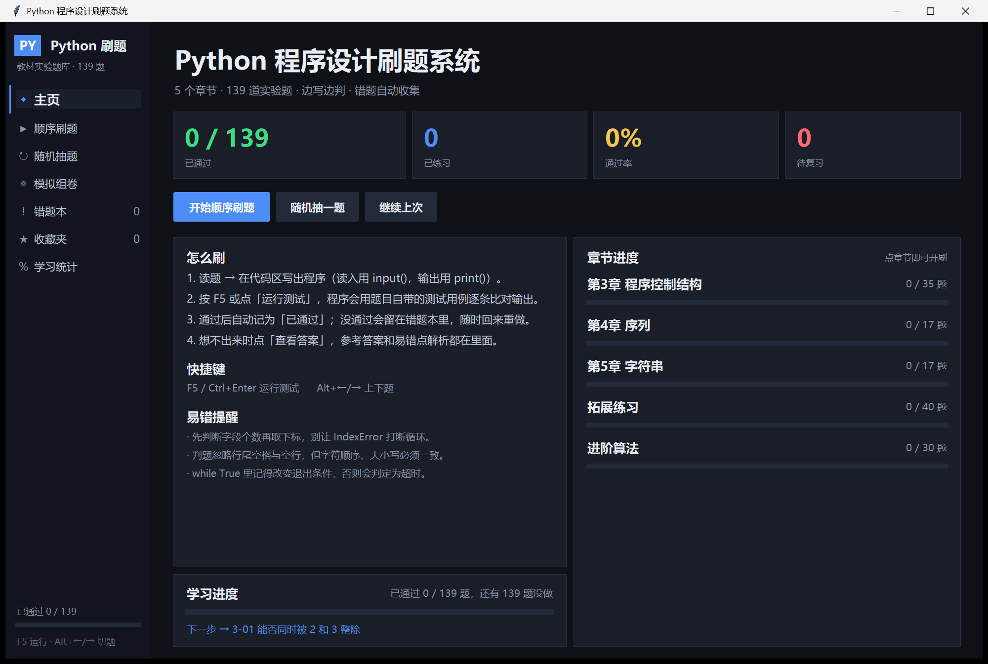
交付与部署：拷过去就能用
免安装目录版 + 便携 zip，不依赖 %TEMP%
21 MB
目录版，含 Python 运行库
8.9 MB
便携 zip，解压即用
0 依赖
目标机不需装 Python
1 秒
启动速度（不再解压临时文件）
首次运行如遇 SmartScreen：更多信息 → 仍要运行
Python 程序设计刷题系统

Slide 18
总结与下一步
把教材题变成可练、可测、可复盘的工具体系
做完了什么
还能怎么走
· 139 题四类题库，338 个用例全部自检通过
· 判题引擎：沙箱执行 + 超时保护 + 归一化比对
· 学习闭环：错题本 / 收藏 / 统计 / 进度保存
· 模拟组卷：随机出卷 + 限时 + 交卷报告
· 免安装目录版 + 5 份项目文档
· 函数题 / 文件题（判题需要新的执行约定）
· 按错题加权的智能组卷
· 成绩趋势与章节正确率曲线
· 机房多人使用：导出成绩 / Web 版
谢谢各位老师，请批评指正
Python 程序设计刷题系统

